Slide 1


第11课 函数复习+函数递归
（教材5.1.3,5.5-5.7）
作者：李秀媛 时间：2020.2.1

Slide 2


特殊函数
lambda函数
01

Slide 3


lambda函数
Lambda能将函数构造成一种特殊的解析式，相当于中文中的“某”，格式如下：
<函数名> = lambda <逗号隔开的参数>: <表达式>
使用lambda保留字定义，左侧是函数名;
lambda函数用于定义简单的、能够在一行内表示的函数

Slide 4
lambda函数
<函数名> = lambda <逗号隔开的参数>: <表达式>
def <函数名>(<参数>) :
<函数体是表达式赋值语句>
return <返回值>
⇔

Slide 5
lambda函数示例1
>>> def f (x,y):
s = x + y
return s
>>> f(10, 15)
>>> def f ():
return "lambda函数"
>>> print(f())
>>> f = lambda x, y : x + y
>>> f(10, 15)
25
>>> f = lambda : "lambda函数"
>>> print(f()) lambda函数

Slide 6
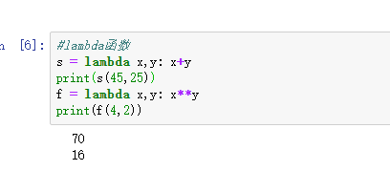
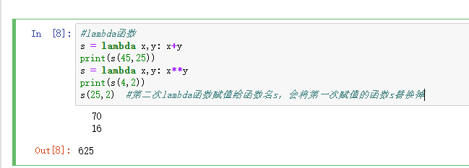
lambda函数示例2
程序中可以出现多个lambda函数，只要左侧的变量不同就行(实际上是函数名不同)；若重名，后一个函数名会替换前一个函数名的输出结果

Slide 7
lambda函数的应用
谨慎使用lambda函数
lambda函数主要用作一些特定函数或方法的参数
lambda函数有一些固定使用方式，建议逐步掌握
一般情况，建议使用def定义的普通函数

Slide 8
递归函数
02

Slide 9
递归的定义
递归是指函数定义中调用函数自身的方式, 类似数学归纳法
数学归纳法
证明当n取第一个值n₀ 时命题成立
假设当n_{k} 时命题成立，证明当n=n_{k+1}时命题也成立
递归是数学归纳法思维的编程体现

Slide 10
递归的举例
例如：4！= 4*3!
def fact(n):
if n == 0 :
return 1
else :
return n*fact(n-1)
1 n=0
𝑛!
=
n*(n-1)！ n≠0(其他)

Slide 11
递归函数的定义
两个关键特征值
基例（初值）：存在一个或多个不需要递归的基例
链条（关联）：计算过程后面值和前面值的递归关联
初值
1 n=0
𝑛!
=
关联
n*(n-1)！ n≠0(其他)

Slide 12
递归函数的实现
函数定义 + 分支语句
递归函数本身是一个函数，需要函数定义方式描述
函数内部，采用分支语句对输入参数进行判断
基例和链条，分别编写对应代码

Slide 13
例：定义计算阶乘（n!）的递归函数
n!：一般情况，输出
若n==0，直接输出1
n*(n-1)!
函数 + 分支结构
递归基例
递归链条
def fact(n):
if n == 0 :
return 1
else :
return n*fact(n-1)

Slide 14
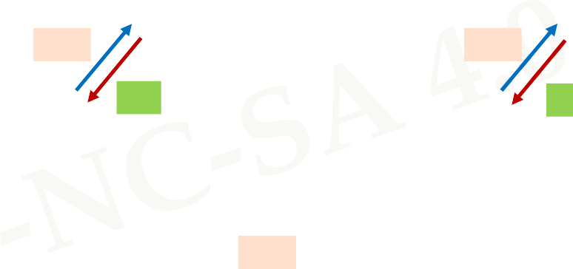
了解：函数递归的调用过程
n=5
n=4
n=3
def fact(n):
if n == 0 :
def fact(n):
if n == 0 :
return 1
else :
def fact(n):
if n == 0 :
return 1
else :
n=5
return 1
else :
n=4
n=3
120
fact(5)
递归调用
24
6
return n*fact(n-1)
return n*fact(n-1)
return n*fact(n-1)
n=2
2
n=0
n=1
def fact(n):
n=2
def fact(n):
def fact(n):
if n == 0 :
return 1
else :
n=0
if n == 0 :
return 1
else :
n=1
if n == 0 :
return 1
else :
return n*fact(n-1)
1
1
return n*fact(n-1)
return n*fact(n-1)

Slide 15

函数递归案例1 ：科赫雪花分形曲线
分形曲线：https://baike.baidu.com/item/%E5%88%86%E5%BD%A2%E7%90%86%E8%AE%BA/1568038?fr=aladdin
- 分形几何是一种迭代的几何图形，广泛存在于自然界中

Slide 16

Python语言程序设计
实例8: 科赫雪花小包裹

Slide 17

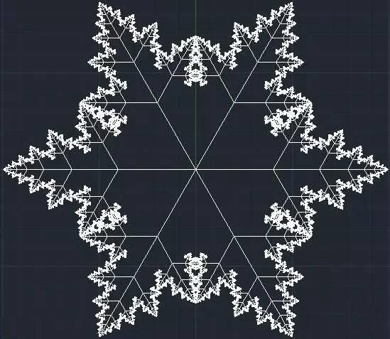

科赫雪花
科赫曲线，也叫雪花曲线

Slide 18
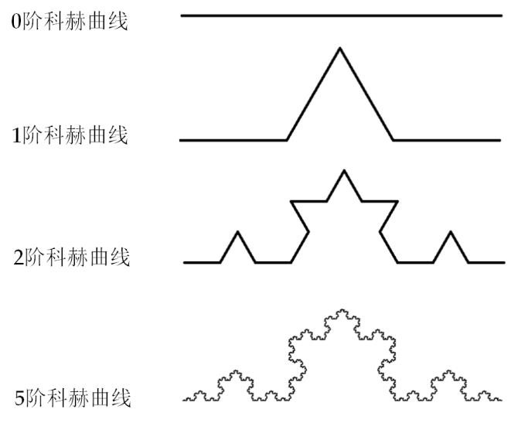
科赫雪花绘制
用Python绘制科赫曲线
取1/3长
每分隔一次为一阶
60度

Slide 19
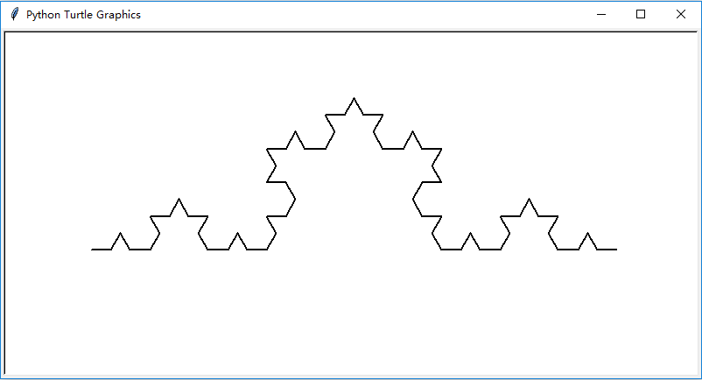
科赫雪花小包裹(上)
科赫曲线的绘制
绘制n阶科赫曲线线段

Slide 20
#KochDrawV1.py
import turtle
def koch(size, n):
if n == 0:
turtle.fd(size) #绘制直线
else:
for angle in [0, 60, -120, 60]: turtle.left(angle) #左转 koch(size/3, n-1)
#绘制低一级的koch曲线
科赫曲线的绘制
递归思想：函数+分支
递归链条：线段的组合
递归基例：初始线段

Slide 21
函数递归案例2 ：汉诺塔Hanoi tower问题
汉诺塔问题是一个经典的问题。汉诺塔（Hanoi Tower），源于印度一个古老传说。
大梵天创造世界的时候做了三根金刚石柱子，在一根柱子上从下往上按照大小顺序摞着64片黄金圆盘。大梵天命令婆罗门把圆盘从下面开始按大小顺序重新摆放在另一根柱子上。并且规定，任何时候，在小圆盘上都不能放大圆盘，且在三根柱子之间一次只能移动一个圆盘。问应该如何操作？

Slide 22
函数递归案例2 ：汉诺塔Hanoi tower问题
汉诺塔问题：圆盘最初按大小顺序摆放在A柱，现在要按照大小顺序重新摆放在另一根C柱上。规则是，任何时候，在小圆盘上都不能放大圆盘，且在三根柱子之间一次只能移动一个圆盘。问应该如何操作？
1个圆盘的情况： A → C
2个圆盘的情况： A(上1) → B → C A(下) → C B(n-1) → C
n个圆盘的情况： A (上n-1)→ B → C A(下) → C B(n-1) → C

Slide 23
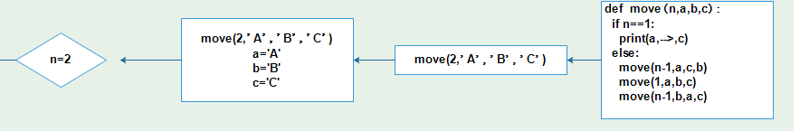
#汉诺塔
def move(n, a, b, c):
if n == 1:
print(a, '-->', c)
else:
move(n-1, a, c, b) #把n-1个盘子从 a 移动到 b
move(1, a, b ,c) #把1个盘子从 a 移动到 c
move(n-1, b, a, c) #把n-1个盘子从 b 移动到 c
#一直循环到n==1
move(3, 'A', 'B', 'C')

Slide 24
代码复用（模块化设计思想）
03
自定义函数的技巧

Slide 25
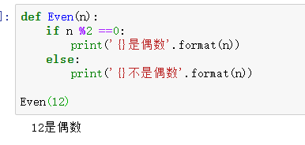
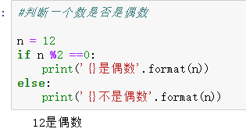
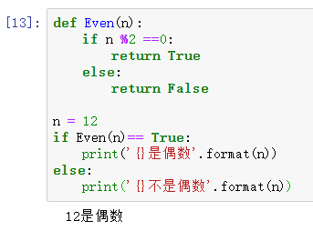
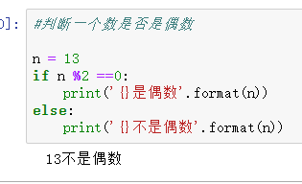
示例1：用户输入一个整数，判断其是奇数还是偶数，并输出。

Slide 26
代码复用
程序是由代码组成，但无组织的代码不易阅读和复用。所以需要把代码当成资源进行抽象
代码资源化：程序代码是一种用来表达计算的"资源"
代码抽象化：使用函数等方法对代码赋予更高级别的定义
代码复用：同一份代码在需要时可以被重复使用

Slide 27
代码复用
函数 和 对象(方法) 是代码复用的两种主要形式
函数：将代码命名 在代码层面建立了初步抽象
对象：属性和方法
<a>.<b> 和 <a>.<b>()
在函数之上再次组织进行抽象
抽象级别

Slide 28
模块化设计
紧耦合 松耦合
紧耦合：两个部分之间交流很多，无法独立存在
松耦合：两个部分之间交流较少，可以独立存在
模块内部紧耦合、模块之间松耦合

Slide 29
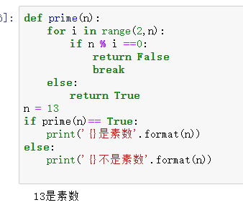
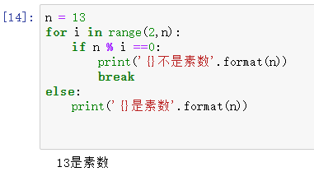
示例2：用户输入一个整数，判断其是质数（素数）还是合数，并输出。

Slide 30
下课了

